Slide 1
第10节
视 图
讲师：张如伟

Slide 2
目 标
通过本章学习，您将可以:
描述视图
创建和修改视图的定义，删除视图
从视图中查询数据
通过视图插入, 修改和删除数据
使用“Top-N” 分析

Slide 3
常见的数据库对象
对象 描述
表 基本的数据存储集合，由行和列组成。
视图 从表中抽出的逻辑上相关的数据集合。
序列 提供有规律的数值。
索引 提高查询的效率
同义词 给对象起别名

Slide 4
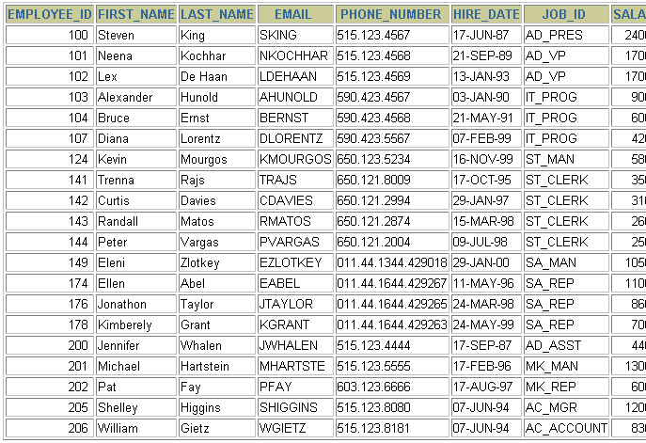

视 图
表EMPLOYEES :

Slide 5
视 图
视图是一种虚表。
视图建立在已有表的基础上, 视图赖以建立的这些表称为基表。
向视图提供数据内容的语句为 SELECT 语句, 可以将视图理解为存储起来的 SELECT 语句.
视图向用户提供基表数据的另一种表现形式

Slide 6
为什么使用视图
控制数据访问
简化查询
避免重复访问相同的数据

Slide 7
简单视图和复杂视图
特性 简单视图 复杂视图
表的数量 一个 一个或多个
函数 没有 有
分组 没有 有
DML 操作 可以 有时可以

Slide 8
创建视图
在 CREATE VIEW 语句中嵌入子查询
子查询可以是复杂的 SELECT 语句
CREATE [OR REPLACE] [FORCE|NOFORCE] VIEW view
[(alias[, alias]...)]
AS subquery
[WITH CHECK OPTION [CONSTRAINT constraint]]
[WITH READ ONLY [CONSTRAINT constraint]];
create or replace view empview
as
select employee_id emp_id,last_name name,department_name
from employees e,departments d
Where e.department_id = d.department_id

Slide 9
创建视图
创建视图举例
描述视图结构
CREATE VIEW empvu80
AS SELECT employee_id, last_name, salary
FROM employees
WHERE department_id = 80;
View created.
DESCRIBE empvu80

Slide 10
创建视图
创建视图时在子查询中给列定义别名
在选择视图中的列时应使用别名
CREATE VIEW salvu50
AS SELECT employee_id ID_NUMBER, last_name NAME,
salary*12 ANN_SALARY
FROM employees
WHERE department_id = 50;
View created.

Slide 11
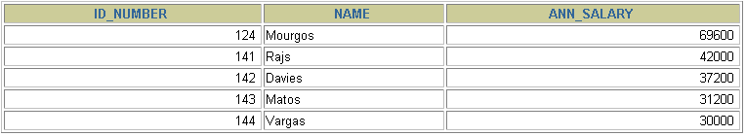
查询视图
SELECT *
FROM salvu50;

Slide 12

查询视图
Oracle Server
SQL*Plus
SELECT *
FROM empvu80;
USER_VIEWS
EMPVU80
SELECT employee_id,
last_name, salary
FROM employees
WHERE department_id=80;
EMPLOYEES

Slide 13
修改视图
使用CREATE OR REPLACE VIEW 子句修改视图
CREATE VIEW 子句中各列的别名应和子查询中各列相对应
CREATE OR REPLACE VIEW empvu80
(id_number, name, sal, department_id)
AS SELECT employee_id, first_name || ' ' || last_name,
salary, department_id
FROM employees
WHERE department_id = 80;
View created.

Slide 14
创建复杂视图
复杂视图举例
CREATE VIEW dept_sum_vu
(name, minsal, maxsal, avgsal)
AS SELECT d.department_name, MIN(e.salary),
MAX(e.salary),AVG(e.salary)
FROM employees e, departments d
WHERE e.department_id = d.department_id
GROUP BY d.department_name;
View created.

Slide 15
视图中使用DML的规定
可以在简单视图中执行 DML 操作
当视图定义中包含以下元素之一时不能使用delete:
  组函数
  GROUP BY 子句
  DISTINCT 关键字
  ROWNUM 伪列
create or replace view sal_view
as select
avg(salary) avg_sal from employees
group by department_id

Slide 16
视图中使用DML的规定
当视图定义中包含以下元素之一时不能使用update:
组函数
GROUP BY子句
DISTINCT 关键字
ROWNUM 伪列
列的定义为表达式

Slide 17
视图中使用DML的规定
当视图定义中包含以下元素之一时不能使insert:
组函数
GROUP BY 子句
DISTINCT 关键字
ROWNUM 伪列
列的定义为表达式
表中非空的列在视图定义中未包括

Slide 18
屏蔽 DML 操作
可以使用 WITH READ ONLY 选项屏蔽对视图的DML 操作
任何 DML 操作都会返回一个Oracle server 错误

Slide 19
屏蔽 DML 操作
CREATE OR REPLACE VIEW empvu10
(employee_number, employee_name, job_title)
AS SELECT employee_id, last_name, job_id
FROM employees
WHERE department_id = 10
WITH READ ONLY;
View created.

Slide 20
删除视图
删除视图只是删除视图的定义，并不会删除基表
的数据
DROP VIEW view;
DROP VIEW empvu80;
View dropped.

Slide 21
Top-N 分析
Top-N 分析查询一个列中最大或最小的 n 个值:
  销售量最高的十种产品是什么?
  销售量最差的十种产品是什么?
最大和最小的值的集合是 Top-N 分析所关心的

Slide 22
Top-N 分析
查询最大的几个值的 Top-N 分析:
SELECT [column_list], ROWNUM
FROM (SELECT [column_list]
FROM table
ORDER BY Top-N_column)
WHERE ROWNUM <= N;
注意:
对 ROWNUM 只能使用 < 或 <=, 而用 =, >, >= 都将不能返回任何数据。
练习1：查询员工表中，工资前10名的员工信息。
练习2：查询员工表中，工资排名在10-20之间的员工信息。

Slide 23

Top-N 分析
查询工资最高的三名员工:
1
2
3
SELECT ROWNUM as RANK, last_name, salary
FROM (SELECT last_name,salary FROM employees
ORDER BY salary DESC)
WHERE ROWNUM <= 3;
1
2
3

Slide 24
select *
from(
select rownum rn,employee_id,salary
from(
select employee_id,salary,last_name
from employees
order by salary desc
)
)where rn <=50 and rn >40

Slide 25
总 结
通过本章学习，您已经了解视图的优点和基本应用:
控制数据访问
简化查询
数据独立性
删除时不删除数据
Top-N 分析

